Slide 1
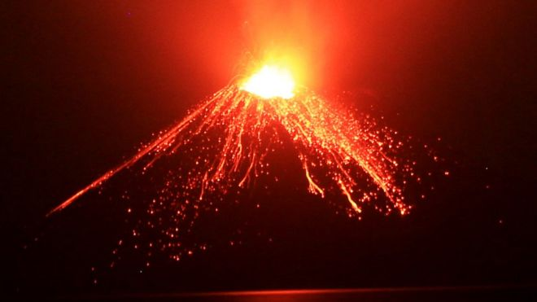
História do vulcão Anak Krakatoa
e os riscos associados às atividades eruptivas
Elis Miguele de Sá
Seminário da disciplina de Metodologia Científica em Geociências

Slide 2
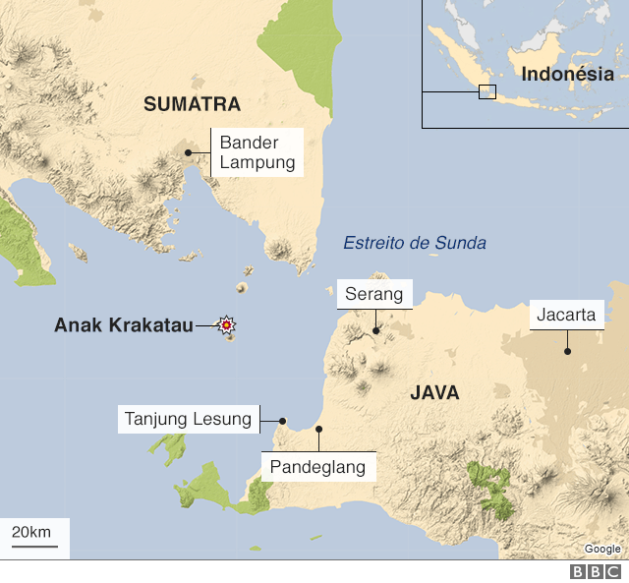
LOCALIZAÇÃO
Fonte: https://www.blogs.unicamp.br/colecionadores/2020/04/16/krakatoa-em-atividade-e-o-fim-do-mundo/

Slide 3
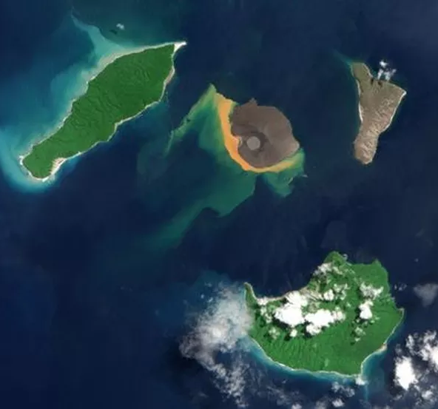
APRESENTAÇÃO
Anak Krakatoa
(hoje)
Justificativa
10 de abril de 2020: erupção do Anak Krakatoa gera pânico global e especulações alarmistas.
Objetivos
Conhecer a história recente do vulcão e os riscos associados à sua atividade eruptiva através de dois eventos: agosto 1883 e dezembro 2018.

Slide 4
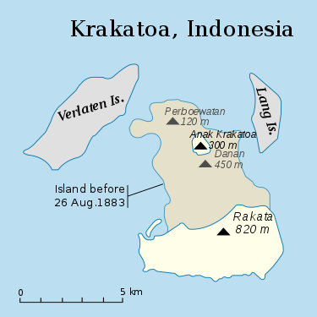
27 de agosto de 1883:
Maior erupção do sistema de Krakatoa registrada.
Colapso da antiga ilha de Krakatoa.
36 mil mortes (por 4 tsunamis e pelo fluxo piroclástico).
VEI 6.
Fonte: https://pt.wikipedia.org/wiki/Erup%C3%A7%C3%A3o_do_Krakatoa_em_1883

Slide 5
1927-1929
Nova ilha vulcânica surge do meio da caldeira;
Batizada de “Anak Krakatau” (criança do Krakatoa, em indonésio).
Fonte: https://www.blogs.unicamp.br/colecionadores/2020/04/16/krakatoa-em-atividade-e-o-fim-do-mundo/

Slide 6
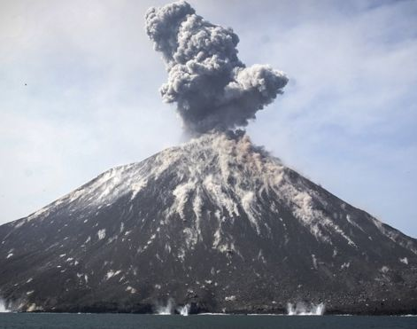
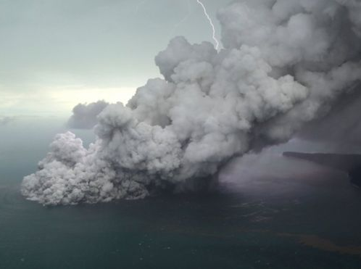
22 de dezembro de 2018:
Erupção do Krakatoa causa escorregamento de setor.
Tsunami causa 430 mortes.
VEI 3.
Fonte: https://www.bbc.com/portuguese/internacional-46668327

Slide 7
REFERÊNCIAS BIBLIOGRÁFICAS
Erupção de 27 de agosto de 1883:
(1) ARTIGO CIENTÍFICO: Maeno, F., and Imamura, F. (2011), “Tsunami generation by a rapid entrance of pyroclastic flow into the sea during the 1883 Krakatau eruption, Indonesia”. Journal of Geophysics Research, 116, B09205, doi:10.1029/2011JB008253.
(2) ARTIGO DE DIVULGAÇÃO: Pappon, Thomas. “Krakatoa, o inferno de Java: a erupção há 137 anos que foi sentida no planeta inteiro”. BBC News Brasil, 24 de janeiro de 2020. <https://www.bbc.com/portuguese/geral-50308295>

Slide 8
REFERÊNCIAS BIBLIOGRÁFICAS
Erupção de 22 de dezembro de 2018:
(3) ARTIGO CIENTÍFICO: Walter, T.R., Haghshenas Haghighi, M., Schneider, F.M. et al. (2019). “Complex hazard cascade culminating in the Anak Krakatau sector collapse”. Nature Communications 10, 4339. <https://doi.org/10.1038/s41467-019-12284-5>
(4) ARTIGO DE DIVULGAÇÃO: Amos, Jonathan. “Tsunami na Indonésia: Deslizamento da lateral de vulcão pode ter causado ondas gigantes”. BBC News Brasil, 23 de dezembro de 2018. <https://www.bbc.com/portuguese/internacional-46668327>

Slide 9
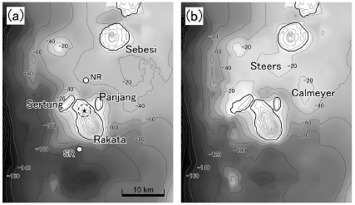
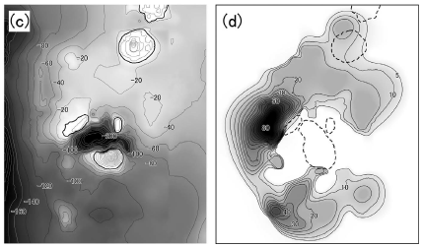

Slide 10
1. “Tsunami generation by a rapid entrance of pyroclastic flow into the sea during the 1883 Krakatau eruption, Indonesia”
Investigação de 3 hipóteses para geração de tsunamis:
Fluxo piroclástico entrando no mar;
Colapso de caldeira;
Explosão freatomagmática submarinas.
Uso de simulações numéricas, comparando resultados com registros históricos locais (marégrafo Batávia, estimativas de Verbeek e Symons);
Erupções começaram no dia 26/08. Quatro explosões na manhã de 27/08, sendo a maior delas às 10:02; Regiões costeiras do Estreito de Sunda foram atingidas por tsunamis imediatamente depois;
Conclusão: a hipótese mais provável para a geração de tsunamis é de um fluxo piroclástico entrando rapidamente no mar.

Slide 11
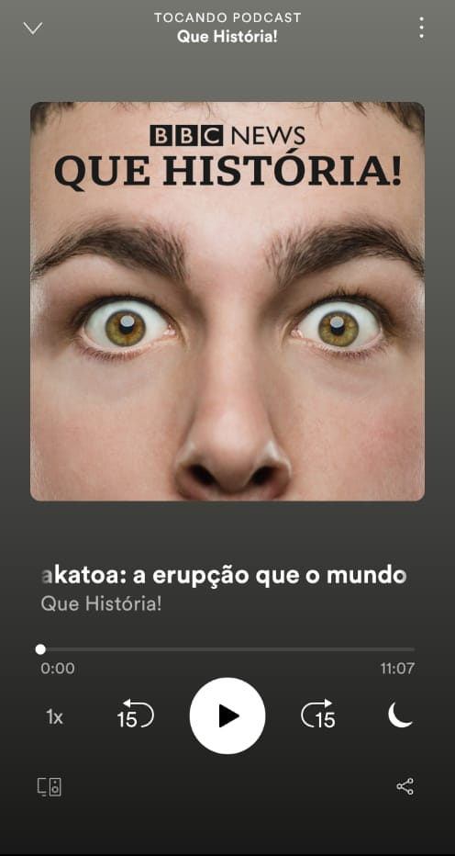

Slide 12
2. “Krakatoa, o inferno de Java: a erupção há 137 anos que foi sentida no planeta inteiro”
Relato de um marinheiro que viajava da Batavia (atual Jacarta) até os Estados Unidos;
Explosão das 10:02 de 27/08 = som mais alto já ouvido na história;
Fluxo piroclástico = escuridão, chuva de cinzas, camada de cinzas de 20 cm sobre as embarcações;
Colapso da caldeira = ilha desapareceu deixando uma cratera no mar;
Foco na destruição deixada pelos tsunamis e outras curiosidades (efeitos globais, por do sol, temperatura, comunicação, outros relatos, etc.);

Slide 14
3. “Complex hazard cascade culminating in the Anak Krakatau sector collapse”

Slide 15
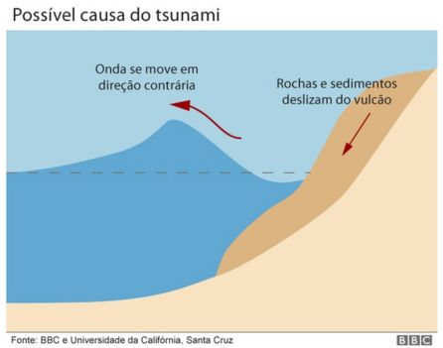

Slide 16
4. “Tsunami na Indonésia: Deslizamento da lateral de vulcão pode ter causado ondas gigantes”
Tsunami não avisado deixa 429 mortes e 1.459 feridos;
Consulta ciêntistas que explicam que os flancos do vulcão são instáveis;
Esquema didático simples demonstra como são gerados tsunamis por escorregamentos;
Sensibiliza sobre o desastre causado pelo tsunami;
Conclusões similares: apelo para mais pesquisas dedicadas ao risco de tsunamis causados por escorregamento.

Slide 17
Comparação entre produtos científicos
 | Tema | Tipo | Local de publicação | Autores | Data
Ref. (1) | Erupção de ago/1883 | Artigo científico | Journal of Geophysical Research | 2 coautores, pesquisadores especializados/ diretamente envolvidos | Recebido 21/01/2011, revisado 14/06/2011, aceito 29/06/2011, publicado 23/09/2011
Ref (2) | Erupção de ago/1883 | Artigo/ podcast de divulgação | Série de podcast “Que História!”, BBC News Brasil | 1 autor, jornalista | Publicado 24/01/2020
Ref. (3) | Erupção de dez/2018 | Artigo científico | Nature Communications | 18 coautores, pesquisadores especializados/ diretamente envolvidos | Recebido 18/03/2019, aceito 30/08/2019, publicado 01/10/2019
Ref. (4) | Erupção de dez/2018 | Artigo de divulgação científica | BBC News Brasil | 1 autor, jornalista científico: entrevista cientistas | Publicado 23/12/2018, atualizada 25/12/2018

Slide 18
Comparação de produtos científicos (1883)
 | Ref. (1) | Ref. (2)
Título | Informativo | Apelativo/atrativo
Idioma | Inglês | Português
Linguagem do texto | Técnica/científica | Coloquial/dramática
Público alvo | Pesquisadores e estudantes de geociências | Leigo/geral
Estrutura do texto | Resumo, introdução, explicação dos métodos, resultados, discussão, conclusão, referências bibliográficas. | Texto/audio corrido, estrutura-se como uma contação de história.
Tamanho do texto | 24 páginas de pdf. | Texto curto em página da web, áudio de 11:07 minutos.
Figuras | Apresenta. Ilustram modelos propostos e resultados obtidos, mapas e gráficos. | Apresenta. Fotos e gravuras do vulcão.
Objetivos | Investigar hipóteses através de uma comparação de dados e concluir se alguma delas é mais plausível. | Contar uma história comovente através de relatos.

Slide 19
Comparação de produtos científicos (2018)
 | Ref. (3) | Ref. (4)
Título | Informativo | Informativo (notícia)
Idioma | Inglês | Português
Linguagem do texto | Técnica/científica | Jornalística
Público alvo | Pesquisadores e estudantes de geociências | Leigo/geral
Estrutura do texto | Resumo, introdução, resultados, discussão, métodos, referências bibliográficas. | Texto corrido.
Tamanho do texto | 11 páginas de pdf. | Texto curto em página da web.
Figuras | Apresenta. Ilustram resultados dos modelos propostos e utilizados, mapas e gráficos. | Apresenta. Mapas, fotos do vulcão e do impacto causado pelo tsunami, um esquema didático.
Objetivos | Investigar quais fenômenos anteriores teriam previsto o escorregamento, para desenvolver estratégias de mitigação. | Informar ao público sobre o tsunami ocorrido e suas causas, segundo os cientistas.

Slide 20
OBRIGADA

